Slide 1
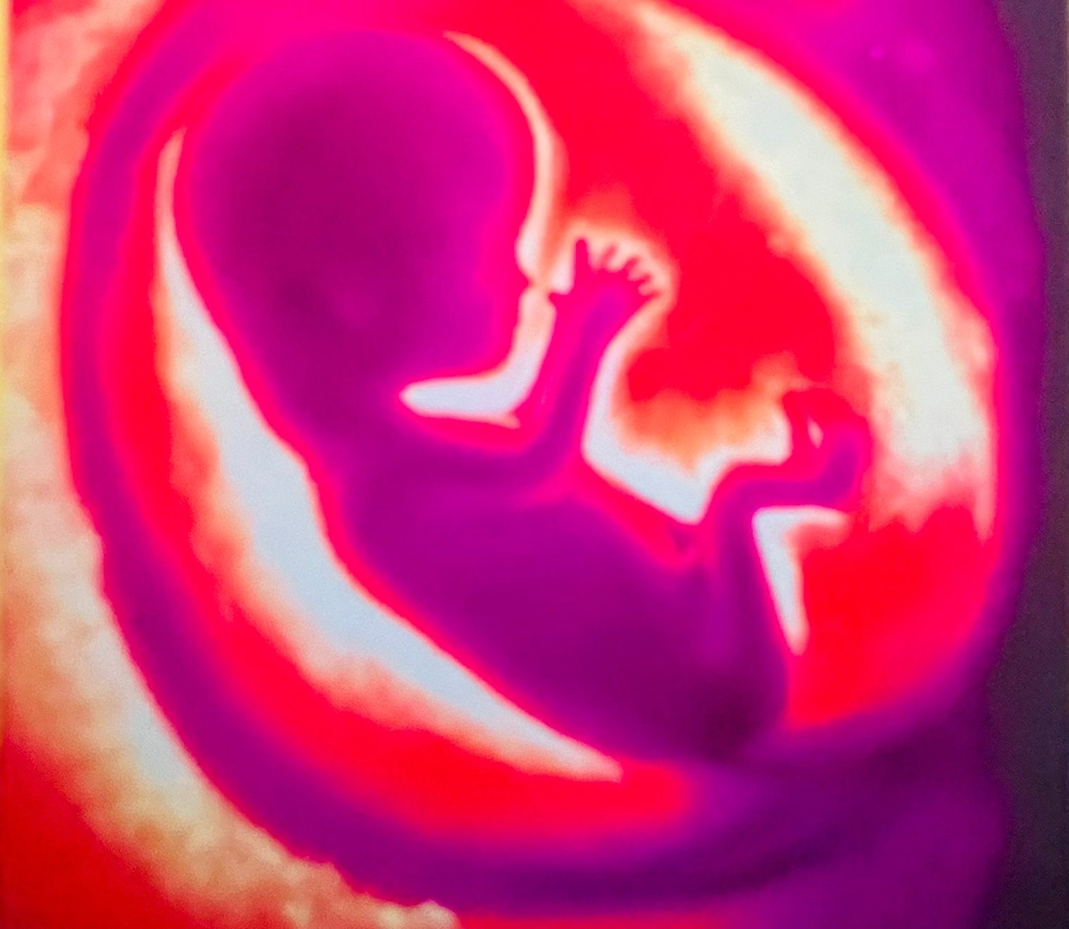
SAVED AT LAST VI
Notes:
Font: Century Gothic
Main Title Slide: Font Size 80
Main Headings: 40-44
Main Body: 33
Bold and Italic as required
Spacing: 15
Verse numbers: 20
Hebreërs
Matthéüs
Timótheüs
Korinthiërs
Efésiërs
Númeri

Slide 2


‘There is a fourfold pattern of Christian initiation which is clearly anticipated in the four Gospels, carefully articulated in the Book of Acts and constantly assumed in the Epistles to churches.

Slide 3
This new birth which constitutes initiation into the kingdom of God is a complex of four elements: Repenting towards God, believing in the Lord Jesus Christ, being baptised in water and receiving the Holy Spirit.

Slide 4
‘En die gelowiges uit die besnydenis, almal wat saam met Petrus gekom het, was verbaas dat die gawe van die Heilige Gees ook op die heidene uitgestort is.’ (Hd 10:45)

Slide 5
‘En ek het die woord van die Here onthou, hoe Hy gesê het: Johannes het met water gedoop, maar julle sal met die Heilige Gees gedoop word. As God dan aan hulle dieselfde gawe gegee het soos aan ons wat in die Here Jesus Christus geglo het, wie was ek dan, dat ek God kon verhinder?’ (Hd 11:16-17)

Slide 6
‘Niemand kan tog die water weer, dat hierdie mense, wat net soos ons die Heilige Gees ontvang het, nie gedoop word nie? En hy het beveel dat hulle gedoop moet word in die Naam van die Here.’ (Hd 10:47-48)

Slide 7
‘En toe hulle dit hoor, het hulle geswyg en God verheerlik en gesê: So het God dan ook aan die heidene die bekering tot die lewe geskenk.’ (Hd 11:18)

Slide 8
#1, GEBED…
‘As julle dan wat sleg is, weet om goeie gawes aan julle kinders te gee, hoeveel te meer sal die hemelse Vader die Heilige Gees gee aan die wat Hom bid?’ (Lk 11:13)

Slide 9
’En toe die hele volk gedoop en Jesus ook gedoop is, en Hy besig was om te bid, het die hemel oopgegaan; en die Heilige Gees het in liggaamlike gedaante soos ‘n duif op Hom neergedaal;…’ (Lk 3:21-22)

Slide 10
‘Hulle almal het eendragtig volhard in gebed en smeking, saam met ‘n aantal vroue en Maria, die moeder van Jesus, en met sy broers.’ (Hd 1:14)

Slide 11
’En toe die apostels in Jerusalem hoor dat Samaría die woord van God aangeneem het, het hulle Petrus en Johannes na hulle gestuur. Húlle het afgekom en vir hulle gebid, dat hulle die Heilige Gees mag ontvang,…’ (Hd 8:14-15)

Slide 12
#2, HANDOPLEGGING…

Slide 13
‘n GEESTELIKE GEBEURTENIS kan ‘n FISIESE EFFEK hê & ‘n FISIESE GEBEURTENIS kan ‘n GEESTELIKE EFFEK hê.

Slide 14
’En Paulus het hulle die hande opgelê, en die Heilige Gees het op hulle gekom, en hulle het met tale gespreek en geprofeteer.’ (Hd 19:6)

Slide 15
Help bekeerlinge om ERNSTIG te wees…
Help bekeerlinge om SPESIFIEK te wees…
Help bekeerlinge om REALISTIES te wees…

Slide 16
Here Jesus, ek erken ek is ‘n sondaar, ek bely dat U vir my sondes gesterf het, ek draai nou weg van my sondes en open die deur van my hart en lewe vir U. Ek ontvang U as my persoonlike Saligmaker en Verlosser, dankie dat U my nou red. AMEN.

Slide 17
Bekering & Geloof deel met die STRAF van sonde…
Waterdoop deel met die MAG van sonde…
Geesdoop gee my KRAG oor die sonde…

Slide 18
Die Nuwe Testament verduidelik ons redding in drie tye: Verlede, Hede & Toekoms:

Slide 19
Ons IS gered, ons is BESIG OM gered te word & ons SAL NOG gered word…

Slide 20
Dit korrespondeer met ons drie dimensies van menswees nl: GEES, SIEL & LIGGAAM.

Slide 21
REGVERDIGMAKING, HEILIGMAKING & VERHEERLIKING.

Slide 22
My gees is gered deur REGVERDIGMAKING,
My siel is in proses om gered te word deur HEILIGMAKING,
Laastens sal ook my liggaam gered word deur VERHEERLIKING.

Slide 23
Waarvan moet ons gered word?

Slide 24
Die fokus van redding is nie ek’s gered VAN die hel nie…
Die fokus is verlossing, ek word gered TOT heiligmaking…
Maar ek word ook gered VIR diensbaarheid…

Slide 25
Heb 7:25.
‘Therefore He is able to save to the uttermost those who come to God through Him…’

Slide 26
‘…deur die gemeente aan die owerhede en magte in die hemele die menigvuldige wysheid van God bekend gemaak kan word,…’ (Efe 3:10)

Slide 27
’om die heiliges toe te rus vir hulle dienswerk, tot opbouing van die liggaam van Christus, totdat ons almal kom tot die eenheid van die geloof en van die kennis van die Seun van God,…’ (Efe 4:12-13)

Slide 28
SAVED AT LAST VI
Notes:
Font: Century Gothic
Main Title Slide: Font Size 80
Main Headings: 40-44
Main Body: 33
Bold and Italic as required
Spacing: 15
Verse numbers: 20
Hebreërs
Matthéüs
Timótheüs
Korinthiërs
Efésiërs
Númeri

